Slide 1
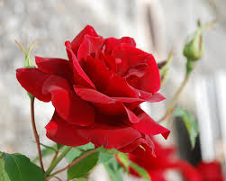
স্বা
গ
ত
ম

Slide 2
শিক্ষক পরিচিতি
সুজিত দেব
সহকারি শিক্ষক
শ্রীমতপুর সরকারি প্রাথমিক বিদ্যালয়
নবীগঞ্জ , হবিগঞ্জ ।
Email:sujitdeb142@gmail.com

Slide 3
বিষয় পরিচিতি
বিষয়:প্রাথমিক বিজ্ঞান
শ্রেণি:তৃতীয়
পাঠের শিরোনাম:প্রযুক্তির সঙ্গে পরিচয়(প্রযুক্তির উন্নয়ন)
পাঠ্যাংশ:প্রযুক্তির উন্নয়ন ---চাঁদে যেতে পারে ।
অধ্যায়:১০
পৃষ্ঠা নং : ৬৫-৬৭

Slide 4
শিখনফল
10.1.1 পড়াশোনা ,যাতায়াত ও কৃষিতে প্রযুক্তির বিকাশ ও ব্যবহার বর্ণনা করতে পারবে ।

Slide 5
পূর্ব অভিজ্ঞতা
প্রযুক্তি কী ?
প্রযুক্তি আমাদের কীভাবে সহায়তা করে ?

Slide 6
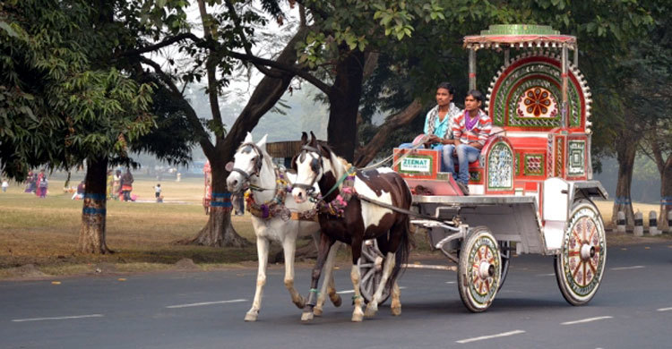
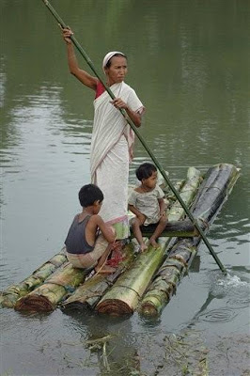
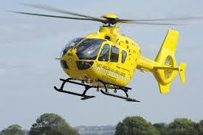
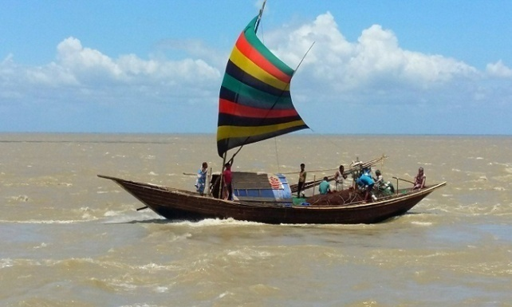
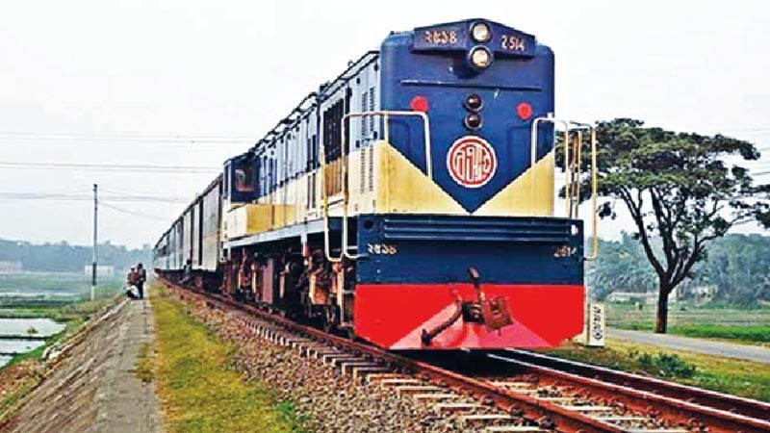
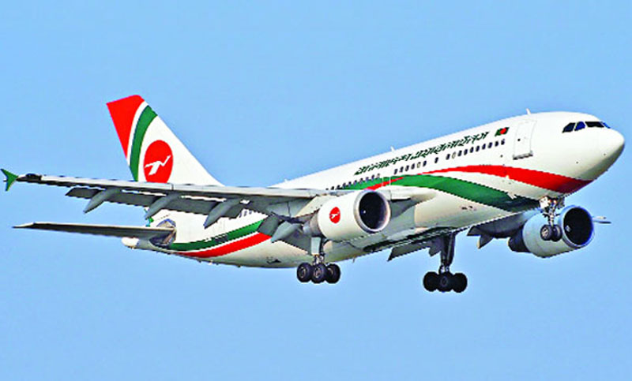
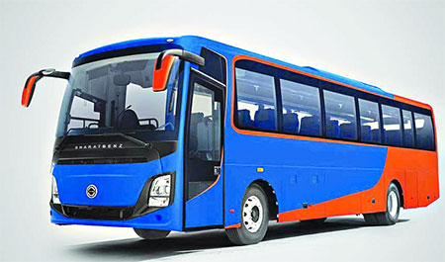
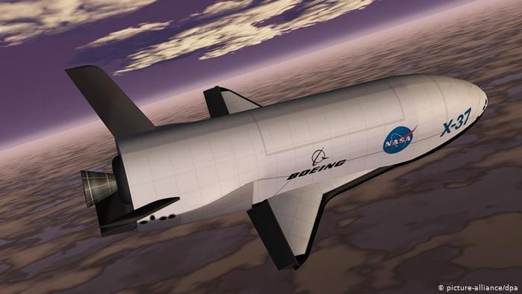
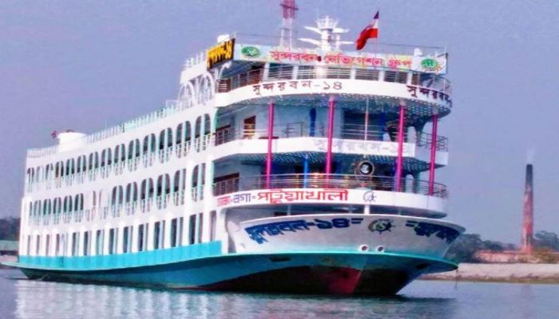
নিচের ছবিগুলো মনোযোগ সহকারে লক্ষ কর

Slide 7
আমাদের আজকের পাঠ
প্রযুক্তির সঙ্গে পরিচয়
প্রযুক্তির উন্নয়ন
অধ্যায়:১০

Slide 8
প্রযুক্তির উন্নয়ন
প্রযুক্তিন উন্নয়ন সবসময়ই হচ্ছে । প্রযুক্তির উন্নতি আমাদের জীবনযাত্রাকে আরও উন্নত করে ।আমরা বিভিন্ন কাজের মাধ্যমে এই সর্ম্পকে জানব ।

Slide 9
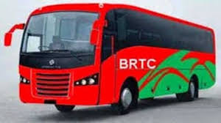
প্রযুক্তির উন্নয়ন কীভাবে হয়েছে ?
যাতায়াত ও পরিবহনে প্রযুক্তির উন্নয়ন
নিচের চিত্রের মতো একটি চিত্র তোমার খাতায় তৈরি কর ।
পায়ে হাঁটা মানুষ
স্থলপথ
জলপথ
আকাশপথ
নিচের ছবিগুলোকে উক্ত চিত্রে সাজাও ।প্রথমে পুরাতন প্রযুক্তি দিয়ে শুরু করবে এবং নতুন প্রযুক্তি দিয়ে শেষ করবে ।

Slide 10
যাতায়াত
স্থলপথ
মোটরগাড়ি
ট্রেন
ঘোড়ার গাড়ি
প্রথমে ঘোড়ার গাড়ি এবং গরুর গাড়ি উদ্ভাবন হয় ।ইঞ্জিন উদ্ভাবনের পরে রেলগাড়ি এবং মোটরগাড়ি উদ্ভাবন হয় ।চাকা এবং ইঞ্জিন আবিস্কারের ফলে মান্ষ এখন খুব সহজে এবং দ্রুত অনেক দূরে যেতে পারে ।
জায়গা থেকে অন্য জায়গায় দ্রুত যেতে , মালামাল পরিবহন করতে মানুষ যাতায়াত উদ্ভাবন করেছে । যাতায়াত প্রযুক্তিকে তিন ভাগে ভাগ করা যায় ।যথা : স্থলপথ , জলপথ ও আকাশপথ ।
অতীতে মানুষ পায়ে হেঁটে চলাচল করত । পরবর্তীতে গরু বা ঘোড়ার পিঠে করে যাতায়াত করত ।চাকা আবিষ্করের পর যাতায়াত প্রযুক্তিতে সহসাই বিরাট উন্নতি ঘটে ।

Slide 11
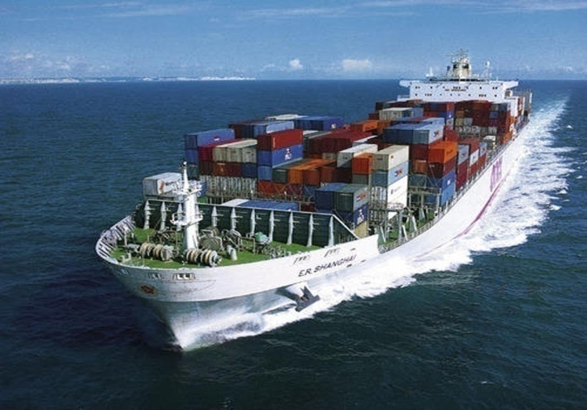
জলপথ
ভেলা
পালতোলা নৌকা
মালবাহী জাহাজ
জলপথে চলাচলের জন্য মানুষ জাহাজ ও অন্যান্য জলযান উদ্ভাবন করেছে । একসময়ে মানুষ ভেলা অথবা নৌকা ব্যবহার করে নদী বা সমুদ্রে যাতায়াত করত । এরপরে বায়ুর শক্তি কাজে লাগিয়ে পালতোলা নৌকায় চলাচল করত । ইঞ্জিন উদ্ভাবনের পরে জাহাজ , স্পিডবোট এবং ফেরি পৃথিবী জুড়ে মানুষ ও মালপত্র পরিবহন করছে ।

Slide 12
আকাশপথ
উড়োজাহাজ
হেলিকপ্টার
মহাকাশযান
উড়োজাহাজ এবং হেলিকপ্টার উদ্ভাবন করা হয়েছে আকাশ পথে চলাচলের জন্য। আকাশপথে আমরা অল্পসময়ে দূরদূরান্তে যাতায়াত করতে পারি । মানুষ এখন মহাকাশযানের মাধ্যমে চাঁদে যেতে পারে ।

Slide 13
স্থলপথ
ঘোড়ার গাড়ি
বাস
রেলগাড়ি

Slide 14
জলপথ
ভেলা
পালতোলা নৌকা
লঞ্চ
ভেলা
পালতোলানৌকা
লঞ্চ

Slide 15
আকাশপথ
উড়োজাহাজ
হেলিকপ্টার
মহাকাশযান

Slide 16
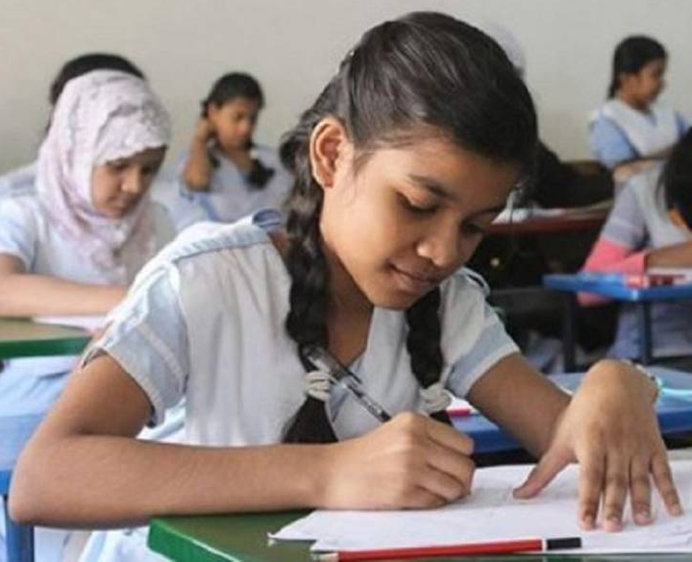
একক কাজ
যাতায়াত প্রযুক্তিকে কয়ভাগে ভাগ করা যায় ?

Slide 17
জোড়ায় কাজ
স্থলপথ,জলপথ,আকাশপথে ব্যবহৃত ছয়টি প্রযুক্তির নাম লেখ ।

Slide 18
মূল্যায়ন
যোগাযোগ প্রযুক্তির তিনটি মাধ্যমের নাম লেখ ।
মানুষ কেন প্রযুক্তির উন্নয়ন করেছে ?

Slide 19
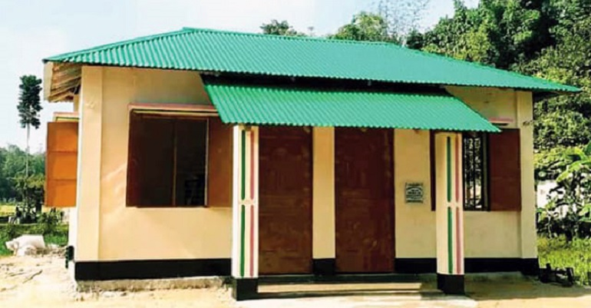
বাড়ির কাজ
যাতায়াত ব্যবস্হার উন্নয়নে চাকার ভূমিকা কী শিখবে?
আকাশপথে যাতায়াতের তিনটি বাহনের নাম শিখবে ।

Slide 20
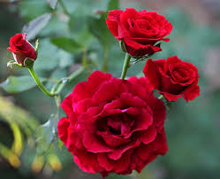
ধন্যবাদ , সুস্থ থেকো , ভালো থেকো ।

